Slide 1
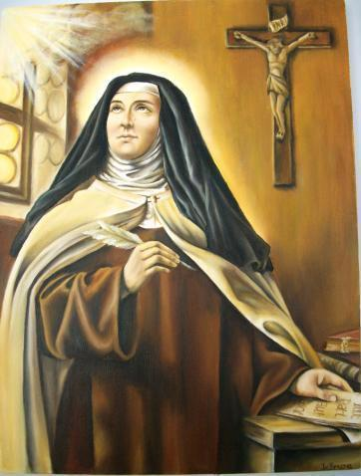
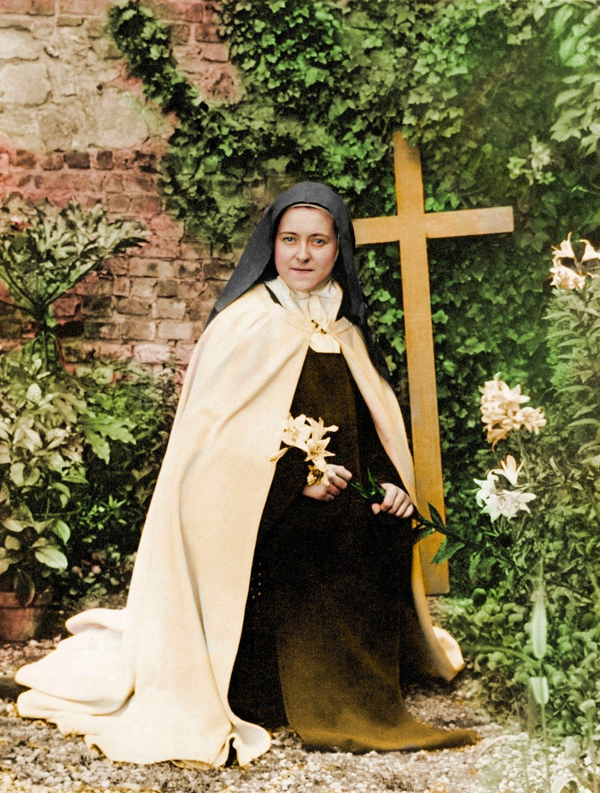

Slide 2
“Em meio às panelas,
também anda o Senhor”

Slide 3
“Quer comais, quer bebais, quer façais qualquer outra coisa, fazei tudo para a glória de Deus” (1Cor 10, 31)
Santa Tereza vivia na presença de Deus
Não importa o que façamos – Viver a presença de Deus

Slide 4
“... pequena via... pode ser percorrida por cada um de nós. Trata-se de um caminho pelo qual nos tornamos ofertas de amor a Deus nas pequenas coisas do dia a dia”

Slide 5
O que santifica as almas não é a grandiosidade dos atos, mas a intensidade com que cada ação é praticada, de maneira que uma pequena ação pode converter-se numa grande declaração de amor a Jesus e ao próximo.

Slide 6
Alimentação x Saúde

Slide 7
Revolução Industrial
1850-1945
Revolução Industrial
1950-2000
Agricultura
Medicina
Os produtos eram feitos manualmente e, no máximo com a ajuda de máquinas simples
Avanços na indústria química, elétrica, petróleo e aço permitem invenções a exemplo do carro e a produção em massa de bens de consumo
O pós guerra e a virada do milênio foi marcado por transformações na produção e na rapidez do desenvolvimento de novas tecnologias que mudaram a indústria, a economia e a sociedade

Slide 8
Revolução Industrial
Mudanças dos hábitos de vida da população
Trabalhadores deixaram o campo para trabalhar em indústrias
Prevalece a urbanização
Mulheres começaram a trabalhar fora de casa
Mudanças dos alimentos consumidos e na alimentação da família

Slide 9
Consequências...
Aumento no consumo de alimentos:
Ricos em gorduras (alimentos congelados ou prontos para consumo, salgadinhos, lanches)
Aumento no consumo de carne vermelha com grande quantidade de gorduras e colesterol
Açúcar refinado (refrigerante, guloseimas)
Pobres em fibras (frutas e legumes)
Consumo excessivo de sal

Slide 10
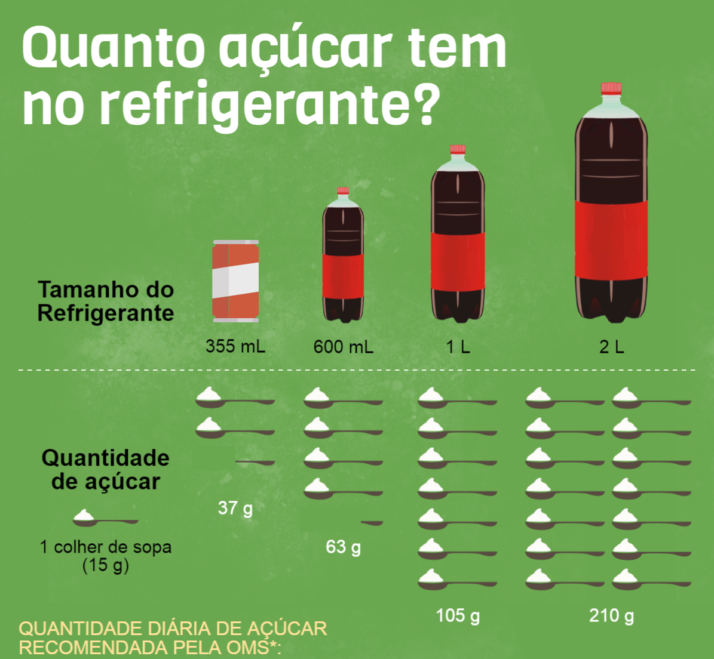
25g

Slide 11
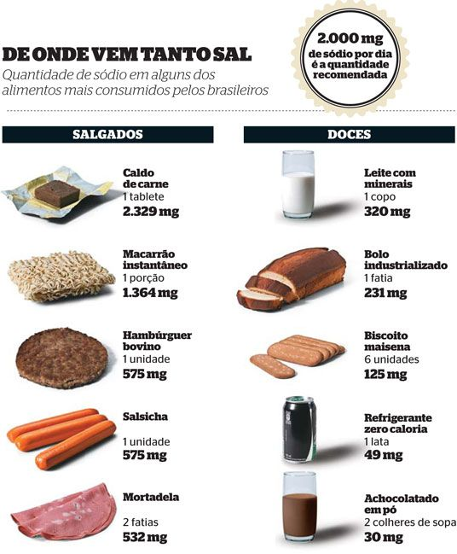

Slide 12
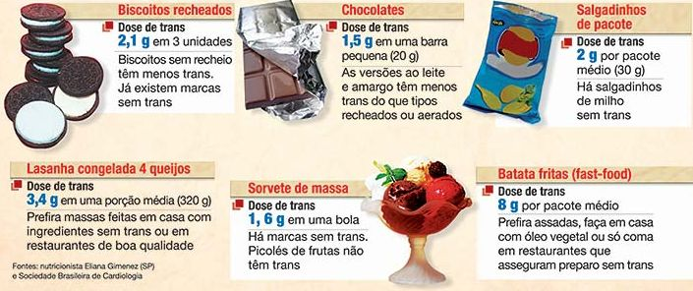
Limite de consumo da gordura trans: 2g /dia

Slide 13
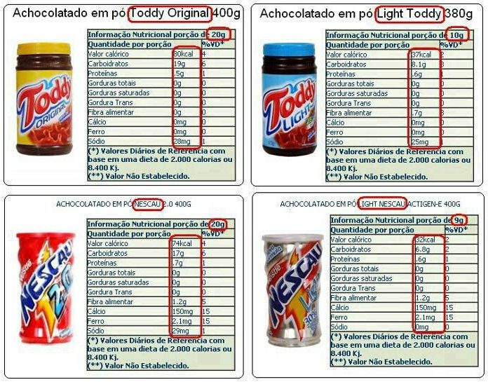

Slide 14
Melhorias proporcionadas ao trabalhador e...
Aumento do poder aquisitivo
Melhoria dos transportes urbanos
Redução da mão-de-obra industrial e doméstica (máquina de lavar roupa, controle remoto, aspirador de pó)
Redução da atividade física da população
Sedentarismo

Slide 15
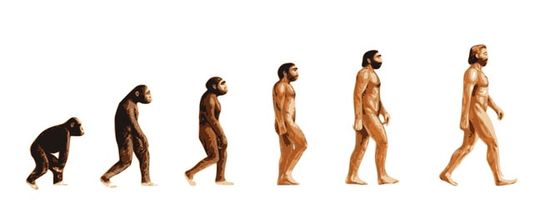

Slide 16
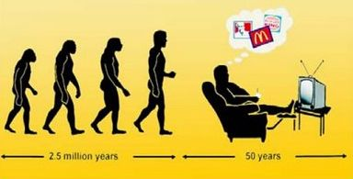

Slide 17
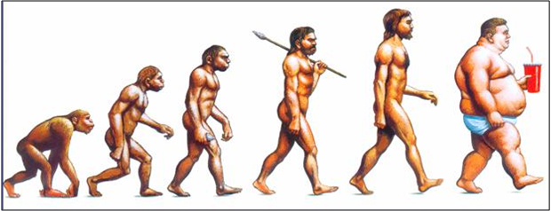
O processo de transformação da sociedade é também o processo de transformação da saúde

Slide 18
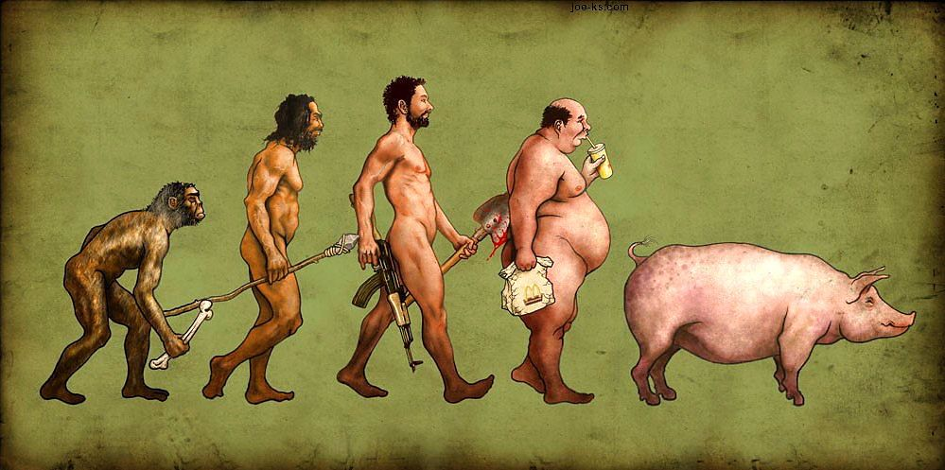

Slide 19
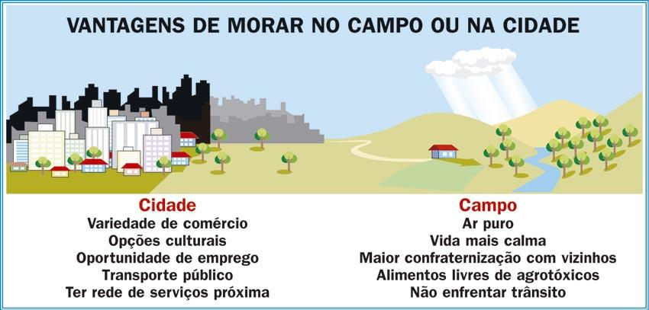
Estilo de vida
Características da ocupação ou trabalho

Slide 20
Mudanças na alimentação
Sedentarismo
Estilo de vida
Aumento de doenças crônicas não transmissíveis
Obesidade
Diabetes
Hipertensão
Dislipidemias
Doenças Cardiovasculares
Câncer

Slide 21
Doenças podem ser....
... consequências...
Estilo de vida (Sedentário?)
Escolhas que fazemos (Alimentos)
Prioridades (Carro novo x consulta médica)

Slide 22
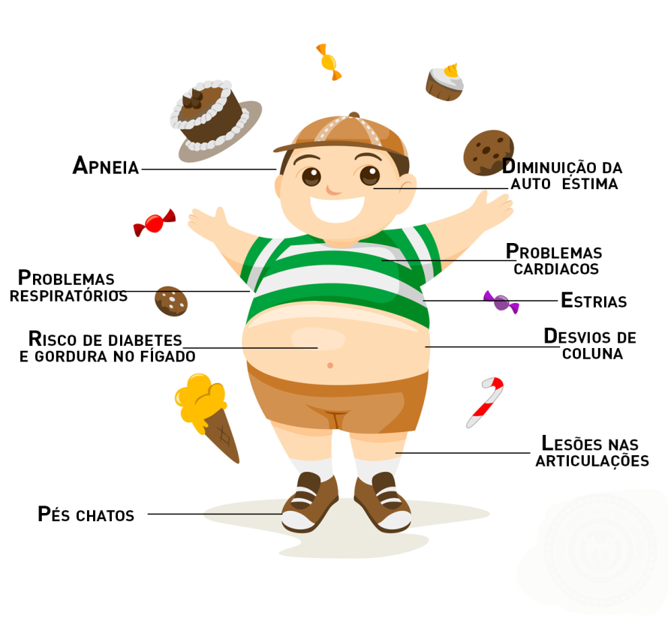

Slide 23
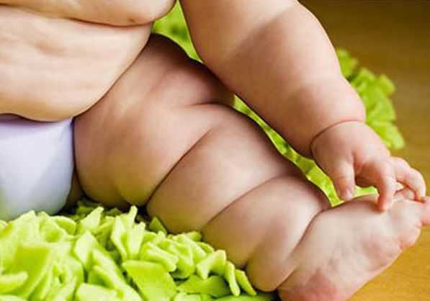
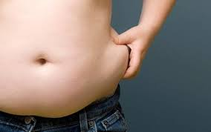

Slide 24
Família é modelo
Avô e Avó também é família
Acesso aos alimentos

Slide 25
RECOMENDAÇÕES

Slide 26
Fazer as refeições com calma e mastigue bem os alimentos
Consumir alimentos in natura ou minimamente processados, além de reduzir e/ou controlar o consumo de produtos industrializados (comida pronta, refrigerante, temperos prontos)
Consumir frutas, legumes e verduras – ricos em fibras, vitaminas e minerais
Reduzir o uso de óleos, gorduras, sal e açúcar ao temperar e/ou cozinhar os alimentos
Aumentar o consumo de carne branca
Consumir em torno de dois litros de água por dia
Ter uma dieta variada e colorida

Slide 27
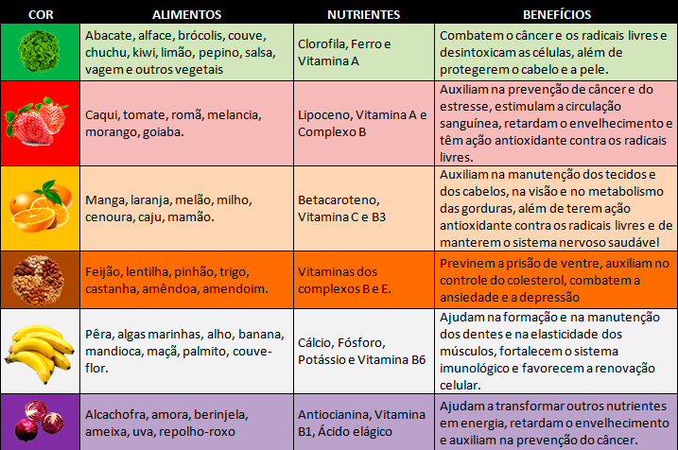

Slide 28
Utilizar tempero naturais – horta doméstica
Evitar líquidos durante as refeições
Alimentar-se a cada 3 horas
Praticar atividade física

